Slide 1
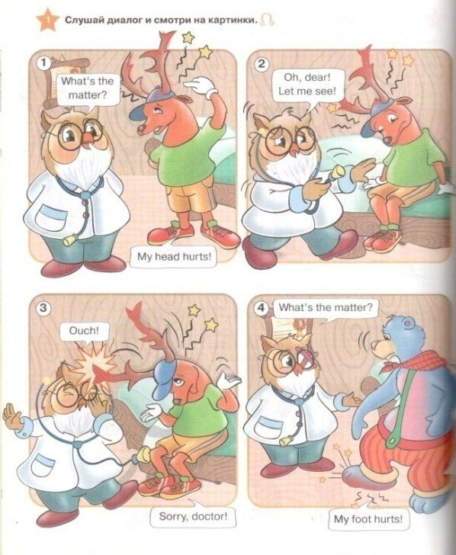
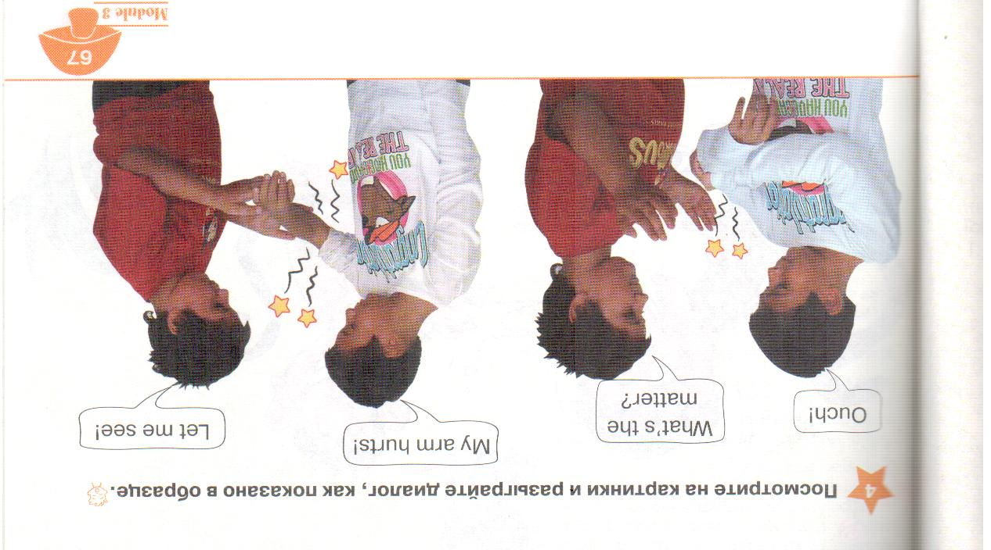
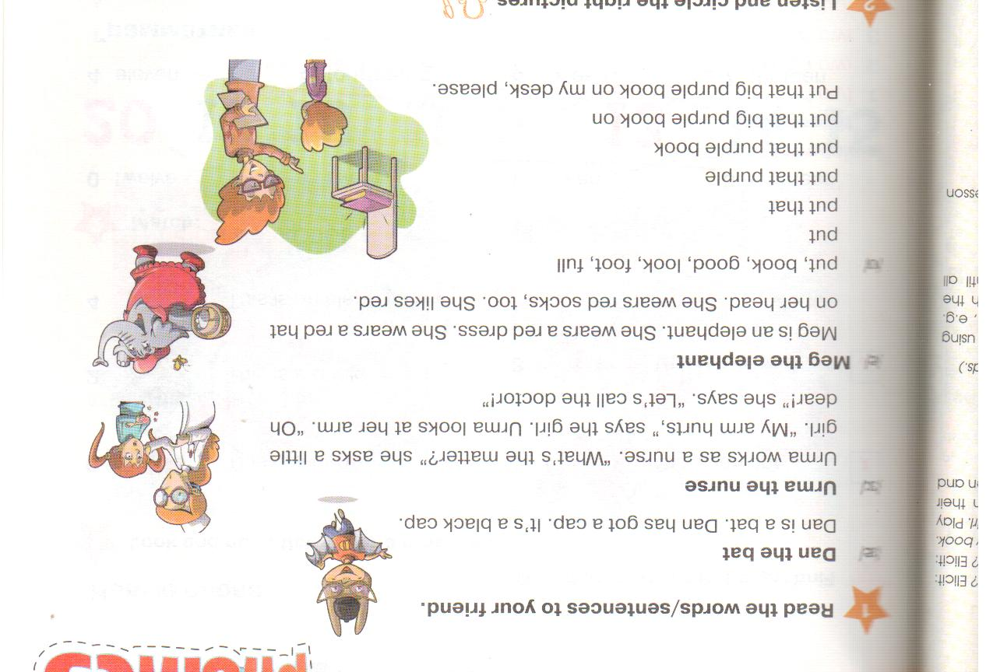
Личностные
Формирование нравственных чувств и нравственного поведения, осознанного и ответственного отношения к собственным поступкам
Notes:
1

Slide 2
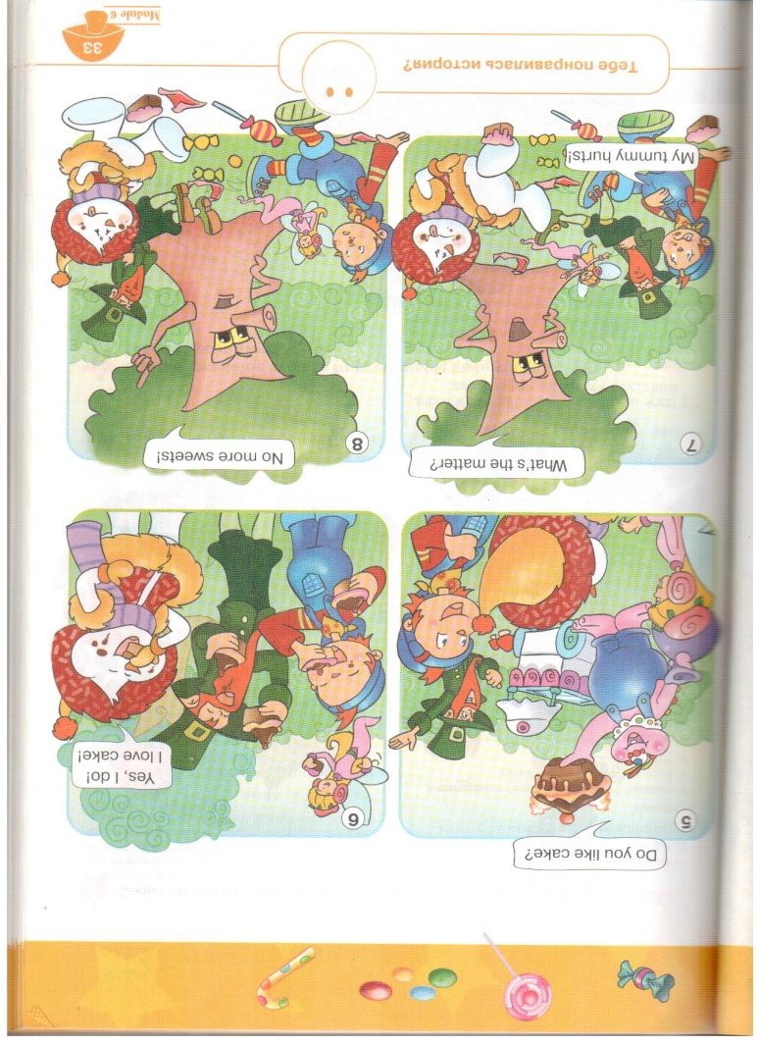
Личностные
Формирование ценности здорового и безопасного образа жизни
Notes:
2

